Slide 1



Интернет магазин
Микросервисная архитектура

Slide 2


Меня хорошо видно
& слышно?

Slide 3

Защита проекта
Тема: Интернет магазин
Вячеслав Потапов
Ведущий разработчик (backend), team lead. (НКО АО НРД)

Slide 4
План защиты
Цель и задачи проекта
Какие технологии использовались
Что получилось
Выводы
Вопросы и рекомендации

Slide 5
Цель и задачи проекта
Цель проекта: реализовать интернет-магазин с использованием микросервисной архитектуры
1. | Разработать концепцию интернет-магазина на основе пользовательских сценариев.
2. | Декомпозировать сервисы, определить паттерны межсервисных коммуникаций, выбрать хранилища данных, брокер сообщений.
3. | Реализовать сервисы и механизм обеспечения консистентности данных, идемпотентности заказов, распределенные транзакции.
4. | Реализовать мониторинг сервисов

Slide 6
Какие технологии использовались
1. | Оркестрация сервисов: Kubernetes, Docker
2. | Фреймворк разработки: NET 9
3. | БД: PostgresSQL
4. | Брокер сообщений: RabbitMQ
5. | Frontend: WebAssebly, C#, Blazor, CSS, HTML

Slide 7
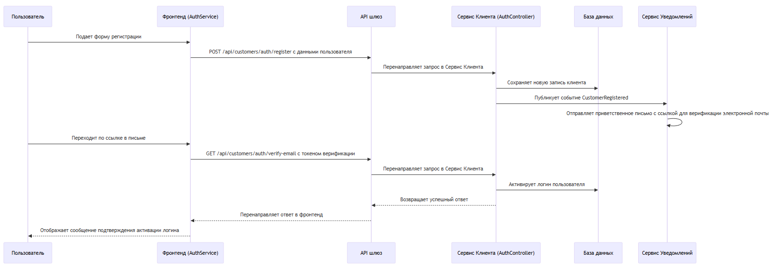
Пользовательские сценарии
Регистрация клиента
Пользователь
Фронтенд (AuthService)
API шлюз
Сервис Клиента (AuthController)
База данных
Сервис Уведомлений

Slide 8
Пользовательские сценарии
Редактирование корзины
Шаг 1: Добавление товаров в корзину из каталога
Сервис: Cart
Действие: Метод POST /api/cart в CartController
Описание: Пользователь добавляет товары из каталога в свою корзину. Это включает проверку идентификатора клиента, количества и наличия на складе.
Стоимость корзины пересчитывается.
Шаг 2: Удаление товаров из корзины
Сервис: Cart
Действие: Метод DELETE /api/cart/{od} в CartController
Описание: Пользователь удаляет товар из корзины по id элемента в корзине. Стоимость корзины пересчитывается.

Slide 9
Пользовательские сценарии
Создание заказа из корзины
Шаг 1: Создание заказа
Сервис: Orders
Действие: POST api/orders
Описание: Когда товары добавлены в корзину, вызывается метод API для создания заказа. Идемпотентность обеспечивается через Idempotence-Key в заголовке. Повторный вызов с тем же Key возвращает информацю об уже сделанном заказе. Обработка заказа происходит через механизм Saga.
Шаг 2: Обработка платежа
Сервис: Payments
Действие: Инициируется событием PaymentProcessedEvent через RabbitMQ
Описание: Платеж обрабатывается. Если успешно, сага переходит к резервированию складских запасов; иначе она переходит в состояние "Неудача".
Шаг 3: Резервирование складских запасов
Сервис: Stock
Действие: Инициируется событием StocksReservedEvent через RabbitMQ
Описание: Складские запасы резервируются. Если успешно, сага переходит к резервированию доставки; иначе она переходит в состояние "Неудача".
Шаг 4: Резервирование доставки
Сервис: Delivery
Действие: Инициируется событием DeliveryReservedEvent через RabbitMQ
Описание: Доставка резервируется. Если успешно, заказ завершается; иначе она переходит в состояние "Неудача".

Slide 10
Архитектурная схема
Сервисы
ApiGateway: Сервис-шлюз, который обрабатывает входящие API-запросы и направляет их соответствующим сервисам.
CartService: Сервис управления корзиной покупок, отслеживающий товары и их количество.
CatalogService: Сервис управления каталогом товаров, предоставляющий информацию о доступных продуктах.
CustomerService: Сервис аутентификации и управления профилями клиентов, включая регистрацию и управление учетными записями.
NotificationService: Сервис уведомлений, отправляющий email-уведомления о различных событиях.
OrdersService: Сервис обработки заказов, отслеживающий создание, изменение и завершение заказов.
StockService: Сервис управления запасами товаров, отслеживающий наличие и количество товара на складе.
PaymentService: Сервис обработки платежей, обеспечивающий безопасность и корректность финансовых транзакций.
DeliveryService: Сервис управления доставкой, координирующий процесс отправки товаров клиентам.

Slide 11
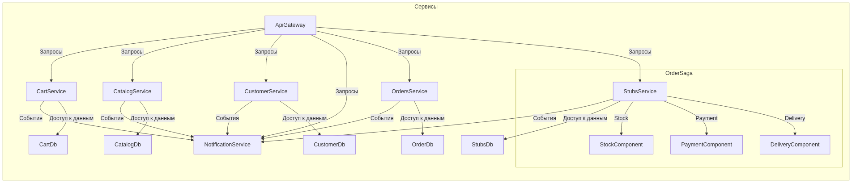
Архитектурная схема backend
Граф сервисов

Slide 12
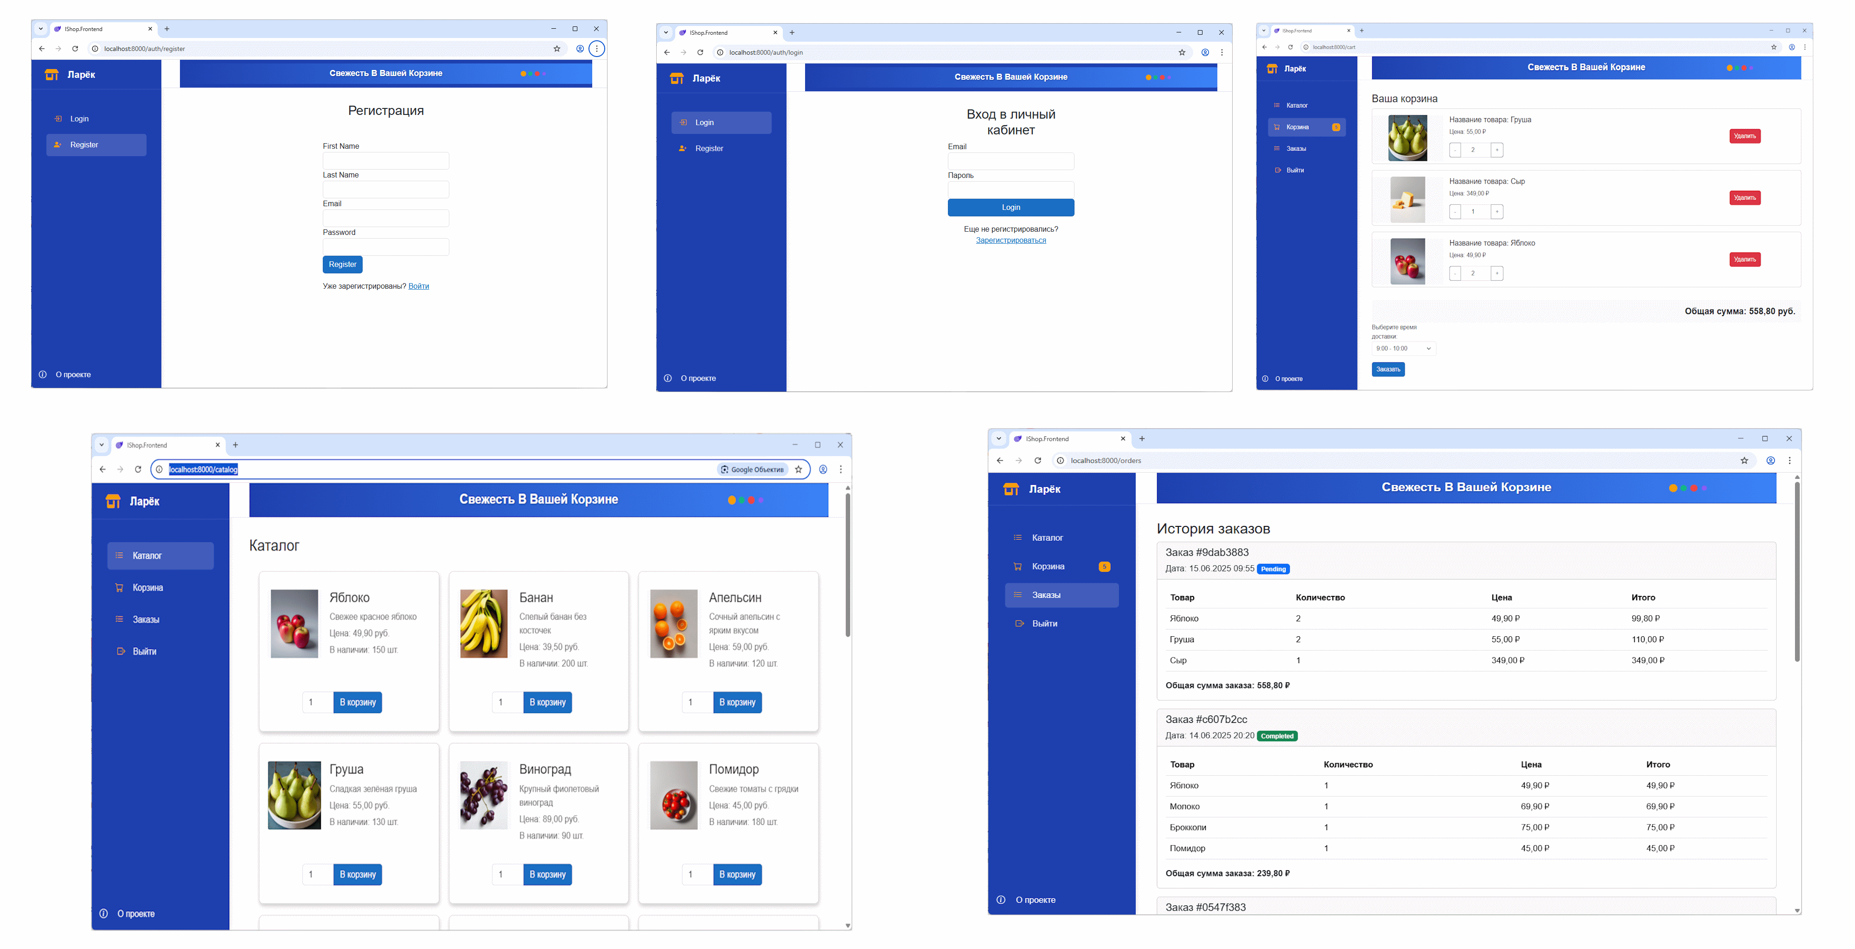
Frontend

Slide 13
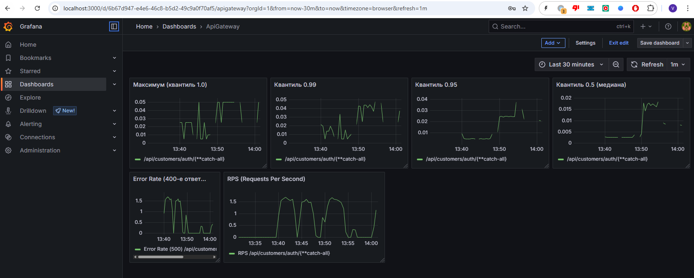
Grafana

Slide 14
Выводы
1. | Цель считаю достигнутой, задачи решены.
2. | Реализация бэкенда была не сложной, трудности были с настройкой мониторинга в Kubernetes
3. | Полезность от 1 до 10 оцениваю на 7-8

Slide 15

Ответьте на вопросы одногруппников и преподавателей и получите обратную связь на свою работу
Вопросы и рекомендации
+
–
если есть вопросы
если вопросов нет

Slide 16

Спасибо за внимание!

Slide 17


